Slide 1
4 juin 2023
Dimanche de la TRINITÉ
Année A

Slide 2
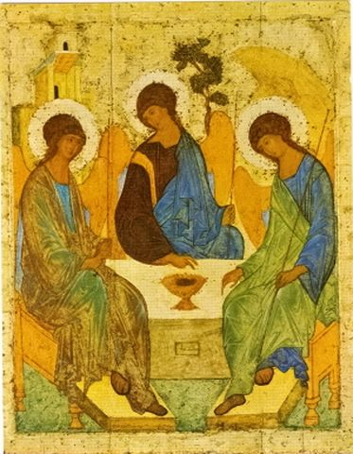

Slide 3
CHANTEZ, PRIEZ, CELEBREZ LE SEIGNEUR (A 40-73)
Refrain
Chantez, priez, célébrez le Seigneur
Dieu nous accueille, peuple du monde.
Chantez, priez, célébrez Son Nom
Dieu nous accueille dans sa maison.
Couplet 1
Il a fait le ciel et la terre
Eternel est son amour.
Façonné l’homme à son image
Eternel est son amour.
Couplet 2
Il sauva Noé du déluge
Eternel est son amour.
L’arc-en-ciel en signe d’alliance
Eternel est son amour.

Slide 4
Couplet 3
D’Abraham, Il fit un grand peuple
Eternel est son amour.
Par milliers fut sa descendance
Eternel est son amour.
Couplet 4
Il perçut le cri de son peuple
Eternel est son amour.
Le mena en terre promise
Eternel est son amour.
Refrain
Chantez, priez, célébrez le Seigneur
Dieu nous accueille, peuple du monde.
Chantez, priez, célébrez Son Nom
Dieu nous accueille dans sa maison.

Slide 5
Couplet 5
Aux exilés de Babylone
Eternel est son amour.
Il donna la foi qui libère
Eternel est son amour.
Couplet 6
Il a parlé par les prophètes
Eternel est son amour.
Sa parole est une promesse
Eternel est son amour.
Refrain
Chantez, priez, célébrez le Seigneur
Dieu nous accueille, peuple du monde.
Chantez, priez, célébrez Son Nom
Dieu nous accueille dans sa maison.

Slide 6
Couplet 7
Il combla Marie de sa grâce
Eternel est son amour.
Il se fit chair parmi les hommes
Eternel est son amour.
Couplet 8
Crucifié c’est sa vie qu’Il donne
Eternel est son amour.
Mais le Père le ressuscite
Eternel est son amour.
Refrain
Chantez, priez, célébrez le Seigneur
Dieu nous accueille, peuple du monde.
Chantez, priez, célébrez Son Nom
Dieu nous accueille dans sa maison.

Slide 7
Couplet 9
Dans l’Esprit Saint Il nous baptise
Eternel est son amour.
Son amour forge notre Eglise
Eternel est son amour.
Couplet 10
Acclamez Dieu ouvrez Le Livre
Eternel est son amour.
Dieu nous crée et Dieu nous délivre
Eternel est son amour.
Refrain
Chantez, priez, célébrez le Seigneur
Dieu nous accueille, peuple du monde.
Chantez, priez, célébrez Son Nom
Dieu nous accueille dans sa maison.

Slide 9
JESUS, BERGER DE TOUTE HUMANITE G 310
Jésus, Berger de toute humanité,
Tu es venu chercher ceux qui étaient perdus,
PRENDS PITIE DE NOUS ,
FAIS NOUS REVENIR ,
FAIS NOUS REVENIR A TOI !
PRENDS PITIE DE NOUS !
Jésus, Berger de toute humanité,
Tu es venu guérir ceux qui étaient malades,
PRENDS PITIE DE NOUS ,
FAIS NOUS REVENIR ,
FAIS NOUS REVENIR A TOI !
PRENDS PITIE DE NOUS !
Jésus, Berger de toute humanité,
Tu es venu sauver ceux qui étaient pécheurs,
PRENDS PITIE DE NOUS ,
FAIS NOUS REVENIR ,
FAIS NOUS REVENIR A TOI !
PRENDS PITIE DE NOUS !

Slide 11
LOUANGE ET GLOIRE A TON NOM.
Couplet 1.
Louange et gloire à ton Nom,
Alléluia, Alléluia,
Seigneur, Dieu de l’Univers,
Alléluia, Alléluia.
Refrain.
Gloire à Dieu, Gloire à Dieu,
au plus haut des cieux !
Gloire à Dieu, Gloire à Dieu,
au plus haut des cieux !
Couplet 2.
Venez, chantons notre Dieu,
Alléluia, Alléluia,
C’est lui notre Créateur,
Alléluia, Alléluia.

Slide 12
Couplet 3.
Je veux chanter pour mon Dieu,
Alléluia, Alléluia,
Tous les jours de ma vie,
Alléluia, Alléluia.
Refrain.
Gloire à Dieu, Gloire à Dieu,
au plus haut des cieux !
Gloire à Dieu, Gloire à Dieu,
au plus haut des cieux !

Slide 14
CANTIQUE DE DANIEL 3
Refrain :
À TOI, LOUANGE ET GLOIRE ÉTERNELLEMENT !
1. Béni sois-tu, Seigneur,
Dieu de nos pères.
2. Béni soit le nom très saint
de ta gloire.
3. Béni sois-tu
dans ton saint temple de gloire.
4. Béni sois-tu
sur le trône de ton règne.
5. Béni sois-tu,
toi qui sondes les abîmes.
6. Toi qui sièges
au-dessus des Kéroubim.
7. Béni sois-tu au firmament,
dans le ciel:

Slide 16
Alléluia, Jubilate
Paroles et musique : Communauté de l'Emmanuel (G. Creaton)
Refrain : Alléluia, Alléluia,
Jubilate Deo.
Alléluia, Alléluia,
Jubilate, Alléluia.
1. Louez Dieu car il est bon, alléluia !
Son Amour est éternel,
alléluia !
De l'Orient à l'Occident, alléluia !
Bénissons Dieu pour ses merveilles, alléluia !

Slide 17
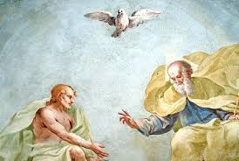

Slide 18
« SYMBOLE DES APOTRES »
Je crois en Dieu, le Père tout-puissant,
Créateur du ciel et de la terre.
Et en Jésus Christ, son fils unique,
notre Seigneur,
qui a été conçu du Saint Esprit,
est né de la Vierge Marie,
a souffert sous Ponce Pilate,
a été crucifié, est mort et a été enseveli,
est descendu aux enfers,
le troisième jour est ressuscité des morts,
est monté aux cieux,
est assis à la droite de Dieu
le Père tout-puissant,
d’où il viendra juger les vivants et les morts.
Je crois en l’Esprit Saint,
à la sainte Eglise catholique,
à la communion des saints,
à la rémission des péchés,
à la résurrection de la chair,
à la vie éternelle.
Amen

Slide 20
Mets dans notre cœur
un peu plus de tendresse.
Mets dans notre vie
un peu plus d’amour.

Slide 22
COMMENT NE PAS TE LOUER
Paroles et musique : Père A. Bollevis Saniko
Refrain :
Comment ne pas te louer
Comment ne pas te louer
Comment ne pas te louer
Seigneur Jésus !
Comment ? Comment ?
1. Quand je regarde autour de moi
Je vois ta gloire, Seigneur Jésus,
je te bénis.
Comment ne pas te louer,
Seigneur Jésus !
Comment ? Comment ?
I
I
I BIS
I
I

Slide 23
Refrain :
Comment ne pas te louer
Comment ne pas te louer
Comment ne pas te louer
Seigneur Jésus !
Comment ? Comment ?
2.
Quand je regarde autour de moi
Je vois mes frères, Seigneur Jésus,
merci pour eux.
Comment ne pas te louer,
Seigneur Jésus !
Comment ? Comment ?
I
I
I BIS
I
I

Slide 24
Refrain :
Comment ne pas te louer
Comment ne pas te louer
Comment ne pas te louer
Seigneur Jésus !
Comment ? Comment ?
Comment ne pas te louer
Comment ne pas te louer
Comment ne pas te louer
Seigneur Jésus !

Slide 26
SAINT, LE DIEU DE L’UNIVERS (C178)
Saint est le Seigneur, le Dieu de l’univers,
Hosanna au plus haut des cieux ! (bis)
Le ciel et la terre sont remplis de ta gloire,
Hosanna au plus haut des cieux ! (bis)
Qu’il soit béni au nom du Seigneur,
Celui qui est, qui était et qui vient.
Hosanna au plus haut des cieux ! (bis)

Slide 28
ANAMNÈSE DE T. MERTENS.
Les dames :
Pour nous, tu as traversé la mort,
Pour nous, tu es ressuscité.
Dans l’Espérance
Nous attendons ton retour, Seigneur Jésus.
Tous :
Pour nous, tu as traversé la mort,
Pour nous, tu es ressuscité.
Dans l’Espérance
Nous attendons ton retour, Seigneur Jésus.

Slide 30
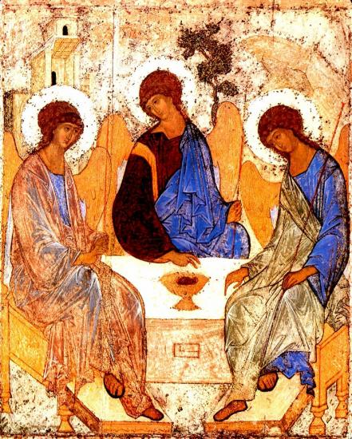

Slide 31
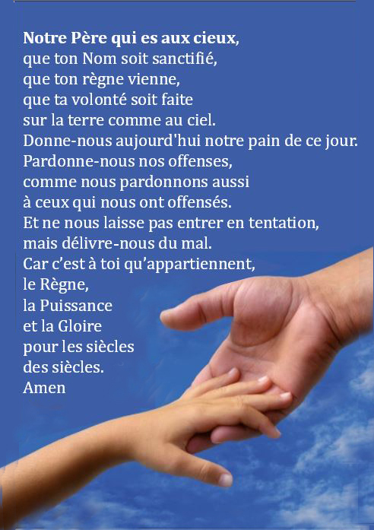

Slide 32
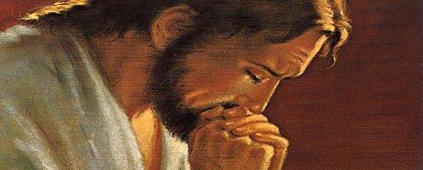

Slide 33
PRIÈRE POUR LA PAIX
Seigneur Jésus Christ, tu as dit à tes apôtres :
« Je vous laisse la paix, je vous donne ma paix » ,
ne regarde pas nos péchés
mais la foi de ton Eglise :
pour que ta volonté s’accomplisse,
donne-lui toujours cette paix,
et conduis-la vers l’unité parfaite,
Toi qui règnes pour les siècles des siècles.
Amen

Slide 35
AGNEAU DE DIEU DIT DE MOZART
Agneau de Dieu qui enlèves
le péché du monde,
Prends pitié de nous,
Seigneur. (bis)
Agneau de Dieu qui enlèves
le péché du monde,
Prends pitié de nous,
Seigneur. (bis)
Agneau de Dieu qui enlèves
le péché du monde,
Donne-nous la Paix, Seigneur. (bis)
.

Slide 38
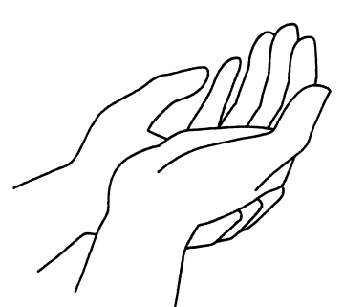
Mon Dieu,
je reconnais que tu es Amour
chaque fois que je dis
Au nom du Père, du Fils
et du Saint Esprit

Slide 40
VOICI LE CORPS ET LE SANG DU SEIGNEUR
(D44-80)
Refrain :
Voici le corps
et le sang du Seigneur,
la coupe du salut
et le pain de la vie :
Dieu immortel
se donne en nourriture
pour que nous ayons
la vie éternelle !

Slide 41
1.
Au moment de passer
vers le Père,
le Seigneur prit du pain et du vin
Pour que soit accompli
le mystère
qui apaise à jamais
notre faim !
Refrain :
Voici le corps
et le sang du Seigneur,
la coupe du salut
et le pain de la vie :
Dieu immortel
se donne en nourriture
pour que nous ayons
la vie éternelle !

Slide 42
2.
Dieu se livre lui-même en partage
par amour pour son peuple affamé :
Il nous comble de son héritage
afin que nous soyons rassasiés !
Refrain :
Voici le corps
et le sang du Seigneur,
la coupe du salut
et le pain de la vie :
Dieu immortel
se donne en nourriture
pour que nous ayons
la vie éternelle !

Slide 43
3. C'est la foi
qui nous fait reconnaître
dans ce pain et ce vin consacrés
La présence de Dieu notre maître,
le Seigneur Jésus ressuscité !
Refrain :
Voici le corps
et le sang du Seigneur,
la coupe du salut
et le pain de la vie :
Dieu immortel
se donne en nourriture
pour que nous ayons
la vie éternelle !

Slide 44
4. Que nos langues
sans cesse proclament
la merveille que Dieu fait pour nous :
Aujourd'hui il allume une flamme,
afin que nous l'aimions
jusqu'au bout !
Refrain :
Voici le corps
et le sang du Seigneur,
la coupe du salut
et le pain de la vie :
Dieu immortel
se donne en nourriture
pour que nous ayons
la vie éternelle !

Slide 46
Envie d'agir, envie d'aimer
D. Sciaky/M. Wackenheim
Refrain :
Envie d'agir, envie d'aimer
Ouvrir son cœur et ses volets
Envie d'agir, envie d'aimer
Offrir au monde une clarté
Offrir au monde une clarté.
1. Faire un geste, oser un pas,
Partager quelques grains de joie,
Dieu, je crois, n'habite pas loin
Et si je lui prêtais mes mains.

Slide 47
Refrain :
Envie d'agir, envie d'aimer
Ouvrir son cœur et ses volets
Envie d'agir, envie d'aimer
Offrir au monde une clarté
Offrir au monde une clarté.
2. Voir de jour et aussi de nuit,
Regarder un peu mieux sans bruit,
Dieu est là, partout en tout lieu
Et si je lui prêtais mes yeux.
3. En chemin, savoir s'arrêter,
S'approcher du monde blessé,
Dieu se dit dans chaque malheur
Et si je lui prêtais mon cœur.

Slide 49
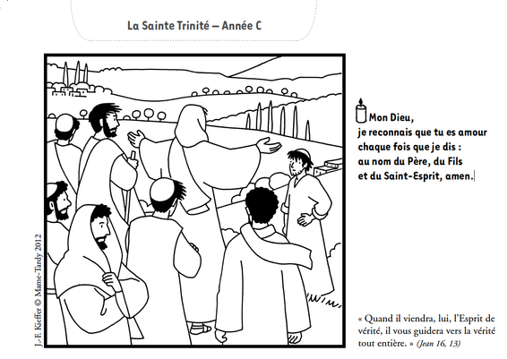

Slide 51
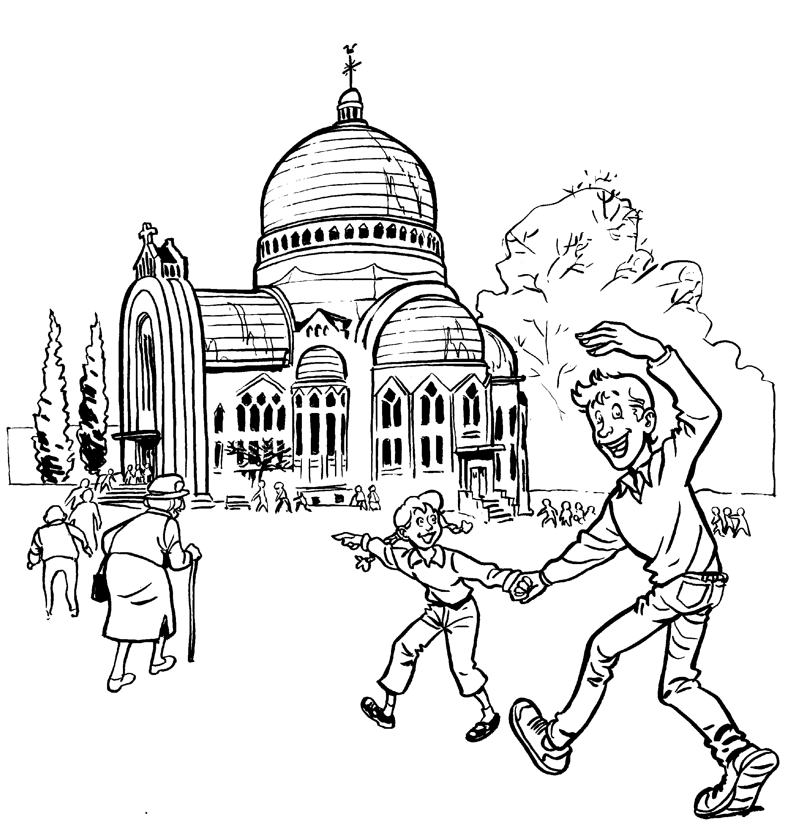
BON DIMANCHE À TOUS !
Les paroles des chants sont disponibles
une semaine avant la messe sur notre site internet :
www.chorale-saint-vincent.be

